Slide 1
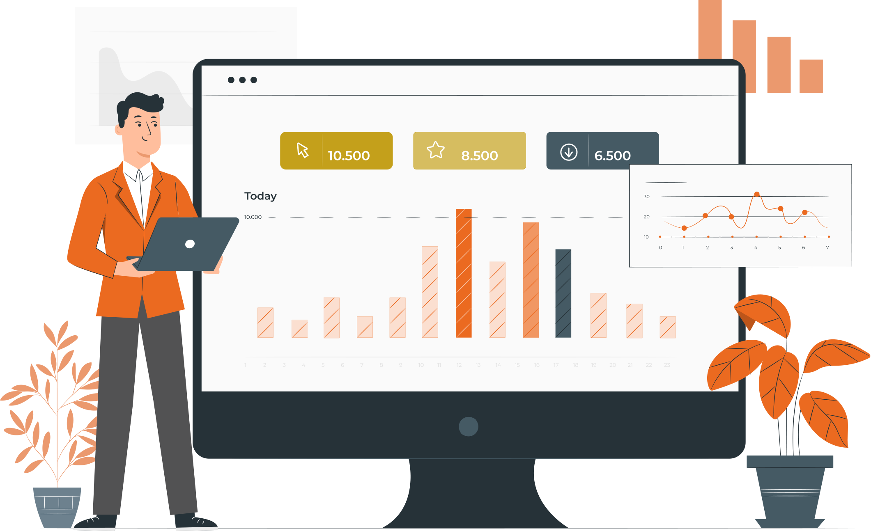
RECURSOS HUMANOS | NIVEL 4° MEDIO
MÓDULO 2
MÓDULO 2
CÁLCULO DE REMUNERACIÓN, FINIQUITOS Y OBLIGACIONES LABORALES
  En estos documentos se utilizarán de manera inclusiva términos como: el estudiante, el docente, el compañero u otras palabras equivalentes y sus respectivos plurales, es decir, con ellas, se hace referencia tanto a hombres como a mujeres.

Slide 2

MÓDULO 2 | CÁLCULO DE REMUNERACIÓN, FINIQUITOS Y OBLIGACIONES LABORALES
ACTIVIDAD 16
UTILIDAD DE UN SOFTWARE
DE REMUNERACIONES

Slide 3





OBJETIVO DE APRENDIZAJE
APRENDIZAJE ESPERADO
CRITERIOS DE EVALUACIÓN
OA 2
Calcular remuneraciones y finiquitos, obligaciones tributarias y previsionales del o las trabajadoras de una empresa, de acuerdo a lo estipulado en los contratos de trabajo.
OA Genérico
B - C - F - H
Utiliza software de remuneraciones para elaborar liquidaciones de sueldo y finiquitos, sobre la base de la información del trabajador y de lo estipulado en los contrato de trabajo aplicando la
legislación vigente.
Utiliza software de remuneraciones, para ingresar y calcular remuneraciones de sueldo de los trabajadoras, de acuerdo a lo estipulado en el contrato de trabajo.

Slide 4

RECORDEMOS
¿QUÉ APRENDIMOS LA ACTIVIDAD ANTERIOR?
LA PLANILLA ELECTRÓNICA COMO HERRAMIENTA DE CÁLCULOS PARCIALES DE REMUNERACIONES
1
Realizamos cálculos de haberes y descuentos parciales en una planilla electrónica.
2
Aplicamos Descuentos Previsionales retenidos de la Liquidación de Sueldos en una planilla electrónica.
3
Realizamos cálculos de impuesto único de la Liquidación de Sueldos
4
Ingresamos variables remunerativa a un
software de remuneraciones en Excel.
5
Calculamos liquidaciones de sueldos.

Slide 5

ACTIVIDAD DE CONOCIMIENTOS PREVIOS
Para revisar los aprendizajes trabajados en actividad anterior, te invitamos a realizar la Actividad 16 de Conocimientos Previos.
¡Muy bien!
Te invitamos a profundizar revisando
la siguiente presentación

Slide 6
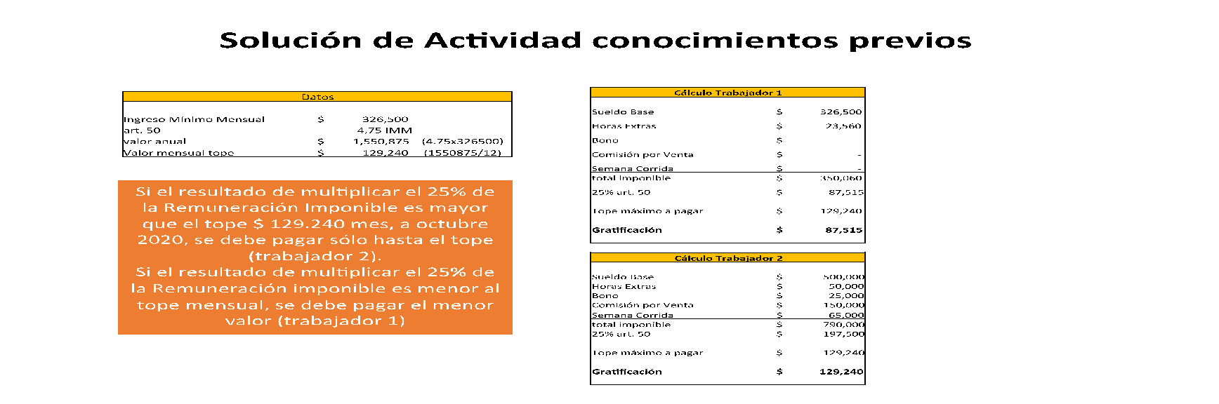


SOLUCIÓN DE ACTIVIDAD CONOCIMIENTOS PREVIOS
Si el resultado de multiplicar el 25% de la Remuneración Imponible es mayor que el tope $ 129.240 mes, a octubre 2020, se debe pagar sólo hasta el tope (trabajador 2).
Si el resultado de multiplicar el 25% de la Remuneración imponible es menor al tope mensual, se debe pagar el menor valor (trabajador 1)

Slide 7

MOTIVACIÓN
ANTES DE COMENZAR
En esta actividad podrás reconocer el ciclo de la remuneración y el flujo de ingreso a un software de remuneraciones y con ello confeccionar las liquidaciones de remuneraciones de los trabajadores, y con ello poder obtener el
líquido a pago.
Como también podrás aplicar los conocimientos que has adquiridos en las actividades anteriores.

Slide 8

16
MENÚ DE LA ACTIVIDAD
UTILIDAD DE UN SOFTWARE DE REMUNERACIONES
Al término de la actividad estarás en condiciones de:
1
Reconocer el ciclo de las remuneraciones.
Reconocer el flujo de ingreso de las
variables en un software de remuneraciones.
Reconocer la jerga laboral en los conceptos y procedimientos de cálculo de remuneraciones en un software de remuneraciones.
2
3

Slide 9

¿QUÉ ES UN SOFTWARE DE REMUNERACIONES?
Un software de Remuneraciones es un programa computacional completo y robusto destinado al cálculos de remuneraciones más automatizados, con menos ingresos de datos y con un gran poder de liquidar miles de trabajadores en un muy corto tiempo.
En el mercado encontrarás software de remuneraciones solo para ello y manejar algunos temas del área de gestión de personas, como realización de contratos, emitir comprobantes de vacaciones y otros pocos más, y el otro software que encuentras son los llamados ERP (Enterprise Resource Planning) es el tipo de software que usan las organizaciones para administrar las actividades empresariales diarias, como la contabilidad, el abastecimiento, la administración de proyectos, el cumplimiento y la gestión de riesgos, las operaciones de la cadena de suministro y Gestión de Personas, incluyendo dentro de ese módulo el de Remuneraciones.

Slide 10
SOFTWARE DE REMUNERACIONES V/S ERP
ALGUNAS VENTAJAS
Ventajas de los software de remuneraciones:
Son más económicos
Más fácil de comprender sus procesos de calculo.
Ventajas de los ERP:
Automatización
Menores digitación
Mayor cantidad de informes
Mayor cantidad de cálculos como finiquitos (automatiza el cálculo).
Mejora la toma de decisiones
Trabaja con la nube en internet
Poseen un portal para el trabajador
Maneja 100% la información de cada empleado.
Trazabilidad del ingreso de información
ALGUNAS DESVENTAJAS
Desventajas de los software de remuneraciones:
Maneja menor cantidad de información
Mayor digitación
No tiene enlaces con los otros software de
la empresa.
Menores interfaces con internet.
Desventajas de los ERP:
Más costosos al inicio.
Más complejo de entender al inicio
Tiempo de preparación del personal que trabajará con ellos.
Adaptación del personal que trabajara con ello.
Las modificaciones del cálculos requiere el especialista y de alto costo.
Requiere hardware más robustos en capacidad.

Slide 11
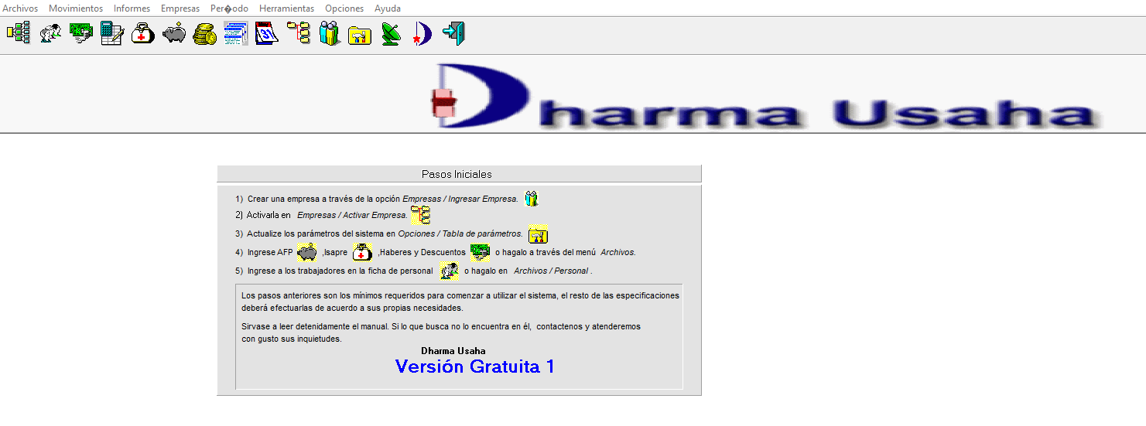
SOFTWARE DE REMUNERACIONES
Los software de remuneraciones son una excelente alternativa para procesar toda la información tanto sobre remuneraciones como honorarios de todo tipo de Trabajadores. Gracias a ellos podrán satisfacer todas las necesidades ,ya que le ofrece unos motores sólido, flexible y fácil de mantener.
Sin duda el Software de remuneraciones lo ayudará a mantener el control sobre la empresa y algo tan importante como las remuneraciones y honorarios de los empleados. Incluyendo registros llamados históricos de todos los movimientos que se realicen en la materia.
Los sistemas de Remuneraciones por lo general son una solución flexible y eficiente, que permite procesar la información de remuneraciones y honorarios en todo tipo de empresas, cumpliendo con los requerimientos legales y laborales.
Se adapta rápidamente a distintos escenarios, pues ofrecen un motor sólido, flexible y fácil de mantener, para satisfacer las necesidades de su organización.
Software Gratuito ofrecido por Previred
A continuación te presentamos versiones gratuitas de softwares de remuneraciones, que te permitirán generar liquidaciones de sueldos y el archivo electrónico para cargar a PREVIRED la información previsional de tus trabajadores.
REQUISITOS:
Software Tiempo gratuidad Limite trabajadores Descargable Nube
BUK Starter Ilimitado 20 x
Dharma 1 año 30 x

Slide 12
¿QUÉ PODEMOS REALIZAR?
MANEJO DE LOS SIGUIENTES PROCESOS:
Liquidación de Nómina por centros de negocio.
Fichas Históricas de Empleados
Distintos tipos de contratos.
Manejo de múltiples Nóminas.(distintas empresas)
Programable por el usuario (definición de fórmulas
de cálculo).
Histórico de pagos y descuentos.
Histórico de Remuneraciones
Cálculo de Gratificaciones Mensuales
Cálculo de Cuotas y Control de Prestamos
Cálculos de APV y Cuentas de Ahorro
Cálculo y Control de Retenciones Judiciales
Control de feriado legal y progresivo
Emisión comprobante de feriado legal
Carpeta electrónica del trabajador
Portal para el trabajador para solicitar feriados,
certificados varios, consultas y copia de
liquidaciones
Permite recalcular cualquier empleado
Generación e Impresión de Contratos de Trabajo y
Finiquitos
Generación de archivo para Pago electrónico de
Sueldos, Anticipos y otros Valores
Emisión de cheques para pago de remuneraciones
Genera asiento de centralización contable.
Re liquidación de Sueldos Anual
Generación de Certificados de Sueldos
Generación de Formulario 1887-1879 (Impreso y
Electrónico)
Generación de Certificado de Rectificación
Generación de Certificados de Honorarios
Generación de informes de acuerdo a las
necesidades específicas de la empresa.
Generación de Archivo Electrónico para pago de
cotizaciones e impuesto único con PREVIRED vía
Internet.
Informes Anuales de Valores calculados e Ingresados
Importador de Fichas de Empleados
Importador de Movimientos de Empleados
Maneja perfiles de usuarios

Slide 13

ETAPAS DE UN SISTEMA DE REMUNERACIONES
BÁSICOS
Manejan información general de los trabajadores, de los parámetros y de los perfiles de seguridad.
Permite tener centralizadamente la información básica del sistema, de utilidad para todos los otros módulos.
Mayor flexibilidad, adecuando el sistema a las particularidades de cada empresa.
Mejor control de acceso de distintos usuarios a los diferentes módulos del sistema.

Slide 14

REMUNERACIONES
Manejan ficha de las personas, calculando liquidaciones y sus informes asociados.
Reduce errores de cálculo en las liquidaciones, genera sistemas de cuadraje
Genera archivos para Cajas de Previsión, Bancos y Previred automáticamente.
Permite reliquidar y definir complejas fórmulas en forma paramétrica.

Slide 15

PERSONAL
Manejo de contratos, finiquitos, feriados, licencias médicas, cuentas corrientes, honorarios y otros.
Reduce costos permitiendo la distribución de las tareas propias del departamento de RR.HH hacia el resto de la organización.
Son multi usuarios con permisos flexible por el administrador del software.

Slide 16

PORTAL RR.HH
Habilita información de Remuneraciones y RR.HH a los trabajadores directamente, facilitando el flujo de información.
Mejor servicio al cliente interno (trabajadores).
Disminuye carga de trabajo a departamento de Remuneraciones y Recursos Humanos.
Certificados de Remuneraciones automáticos.
Flujos de trabajo automatizados para vacaciones, anticipos, préstamos, contratos y finiquitos.

Slide 17

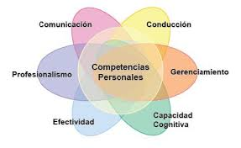
RR.HH
Administra información de los recursos humanos, evaluaciones, capacitación y los procesos de selección.
Mejora la gestión sobre la información relativa a los trabajadores, su evaluación y desarrollo profesional en la empresa.
Administra información de las personas para optimizar su gestión.
Mejora la productividad y clima laboral en base a administrar integralmente la información sobre las competencias asociadas a los cargos y las brechas con las evaluaciones periódicas, proporcionando un mejor plan de capacitación y criterios de contratación y promoción de las personas.

Slide 18
¿CÓMO TRABAJAN LOS SOFTWARE?
Todos los software de Remuneraciones trabajan con una base de datos única.
Estas bases de datos son tablas o cuadro de información de un mismo origen, denominados, cargos, AFP, Isapres, Impuestos, etc. que son comunes para todos los trabajadores.
También Trabajan con algunos indicadores previsionales que sirven para todos los trabajadores, Impuesto Único, UF, UTM, Tramos Cargas Familiares.
A todo lo anterior que se debe mantener y actualizar mes a mes, se llaman PARAMETROS DEL SISTEMA.

Slide 19
PASOS A SEGUIR A SEGUIR PARA ALIMENTAR UN
SOFTWARE DE REMUNERACIONES:
Generar Mes de Cálculo de Remuneraciones.
Actualizar Parámetros. (UF, UTM, Tabla cargas familiares, AFP, Feriados, Sueldo Mínimo)
Actualizar fichas de personal por algún cambio. (de cotización Salud, AFP, Dirección, Cargos, etc.)
Ingresar el personal nuevo.
Identificar a los trabajadores finiquitados (pasivos o inactivos), dejarlos inactivos
Identificar e ingresar las variables del mes (anticipos, bonos, haberes y descuentos en lo general).
Realizar proceso de Cálculo borrador para control y cuadrar los valores.
Revisar remuneraciones calculadas (sistema de control)
Proceso de cálculo Final
Emitir Liquidaciones de sueldos
Re liquidar los casos con problemas
Pagar las liquidaciones en efectivo, en cheque, transferencia, o la que acuerden con el trabajador
Centralizar sueldos para contabilidad
Emitir Libro de remuneraciones autorizado por la Dirección del Trabajo y SII.
Preparar pago y pago de imposiciones, impuestos y descuentos variables a las instituciones correspondientes.
Finalizar o Cerrar el mes.

Slide 20
ACTUALIZAR PARÁMETROS
Este proceso de Remuneraciones consiste en actualizar todos los indicadores Previsionales del mes a Pago de la Remuneración, y que consisten en:
Actualizar UF, UTM, IPC. Por lo general.
Actualizar Tablas de AFP, Imp. Único
Actualizar los topes Imponibles de AFP-Salud, AFC.
Actualizar Tabla de Asignación Familiar.
Actualizar sistema de ahorros trabajadores.
Actualizar feriados y festivos del mes.
Cualquier otro cambio que sea determinado por ley a futuro
Definir topes de haberes de acuerdo a políticas de la empresa

Slide 21
INGRESAR VARIABLES DEL MES
En este proceso se deben ingresar las variables del mes, esto esta referidos a los cambios operativos de remuneraciones en el mes, tales como:
Ingreso de días de Lic. Medica, Lic. Mutual., Permisos con y sin goce de rem.
Ingreso de descuento por ausentismo.
Cambios de ítem previsionales del Trabajador.
Actualización Fichas del Personal. (cambios de cargos, remuneraciones, etc.)
Eliminar o suspender personas finiquitadas.
Actualizar las cargas familiares de los trabajadores.
Ingreso de Haberes y descuentos del mes (ingresos variables y descuentos variables).
Ingreso personal nuevo del mes
Ingresar personal finiquitado

Slide 22
REVISIÓN Y CUADRE DE VARIABLES DEL MES
En este proceso se deben revisar los datos ingresados y cuadrar las cifras que se encuentran cargadas en el sistema vs. los documentos a ingresar, se recomienda hacer una lista de chequeo para esta actividad.
En el fondo es auditar lo ingresado al sistema.
Revisar las liquidaciones, y extraer listados de haberes y descuentos ingresados
Revisar los finiquitados e ingresados al sistema (debe cuadrar)

Slide 23
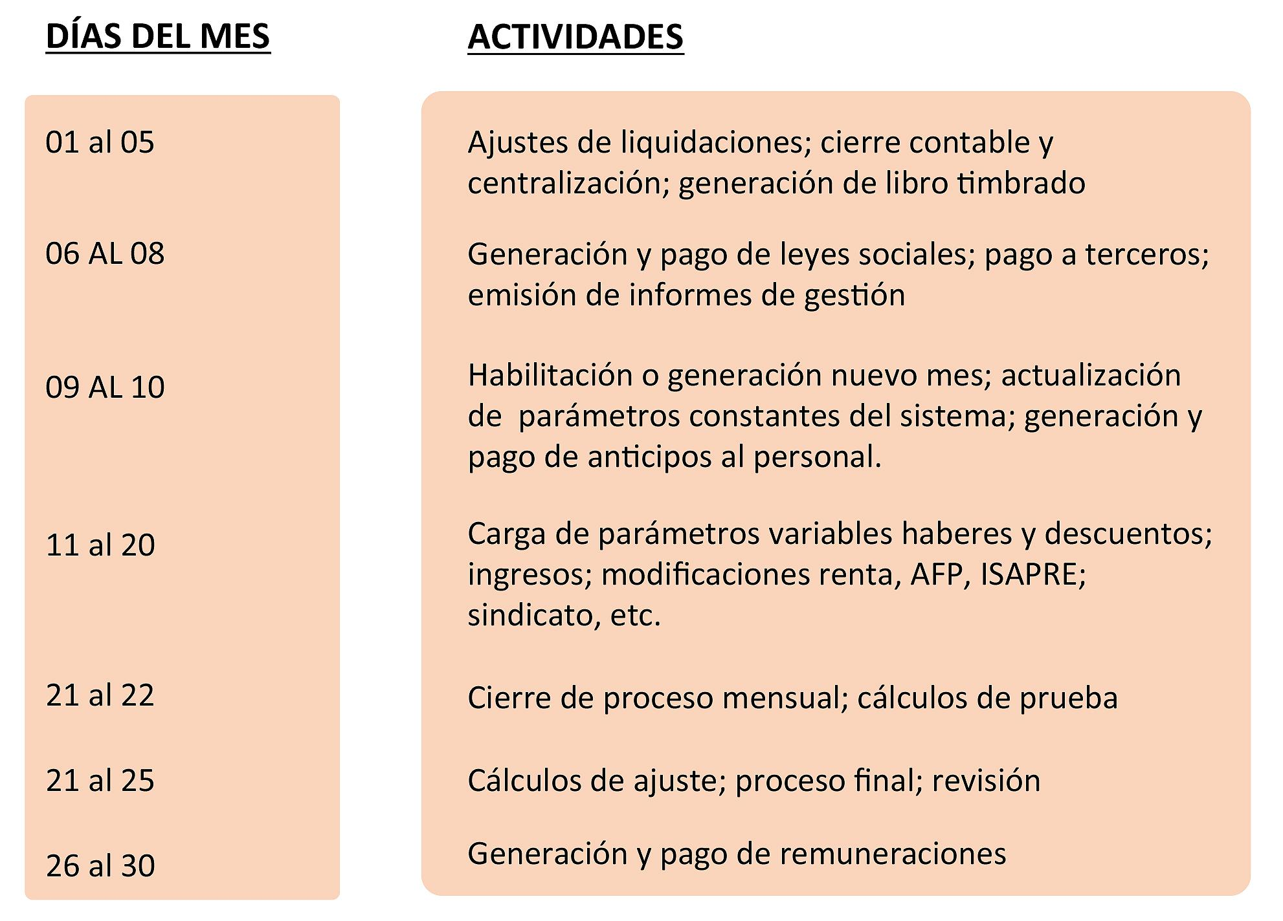
CALENDARIO MENSUAL DE UN PROCESO DE REMUNERACIONES
Fechas aproximadas, depende del sistema de trabajo de cada empresa

Slide 24
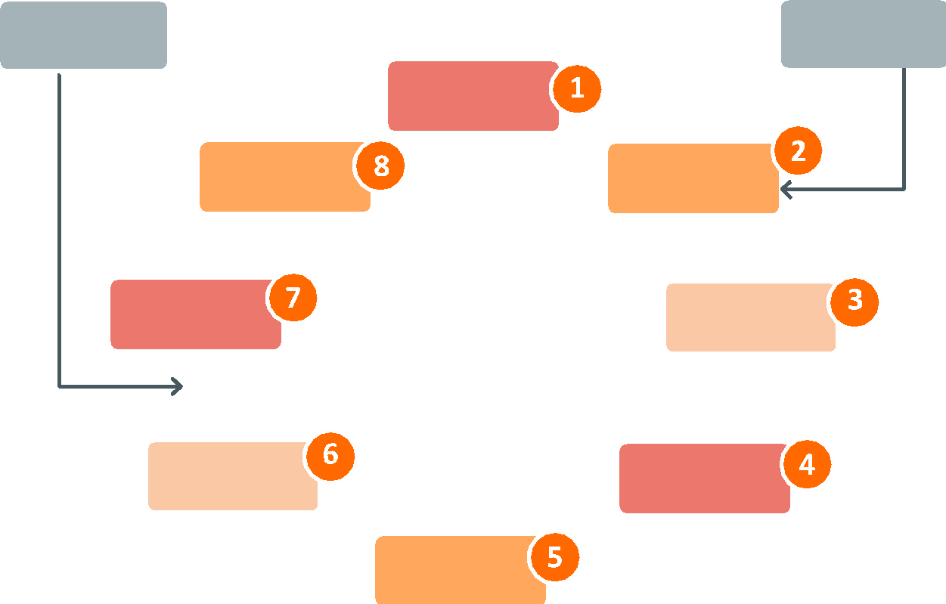

CICLO DE UN PROCESO DE REMUNERACIONES
VARIABLES
EXTERNAS
VARIABLES
FINANCIERAS
Habilitación
del mes
Leyes sociales,
libro timbrado
Carga valores
permanentes
Ajustes,
cierre contable
Generación y
pago anticipos
Cálculo final;
pago remuner
Haberes,
descuentos
Cierre de mes
cálculo previo

Slide 25
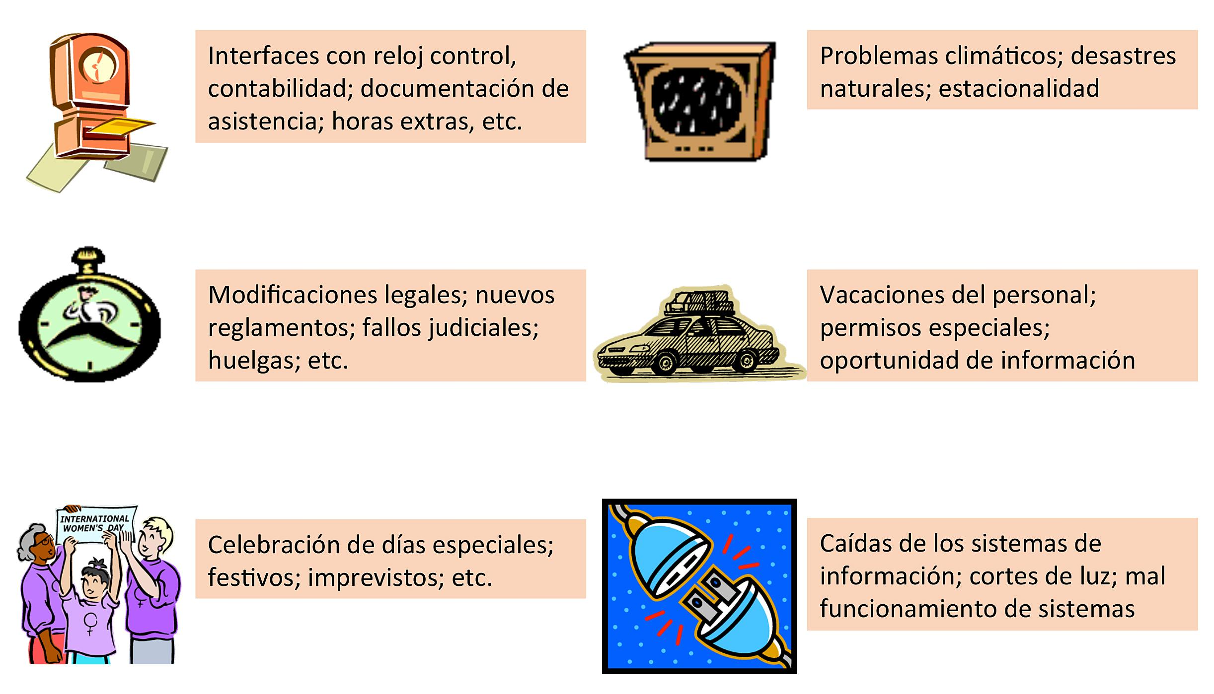
VARIABLES EXTERNAS QUE INTERVIENEN EN UN
PROCESO DE REMUNERACIONES

Slide 26
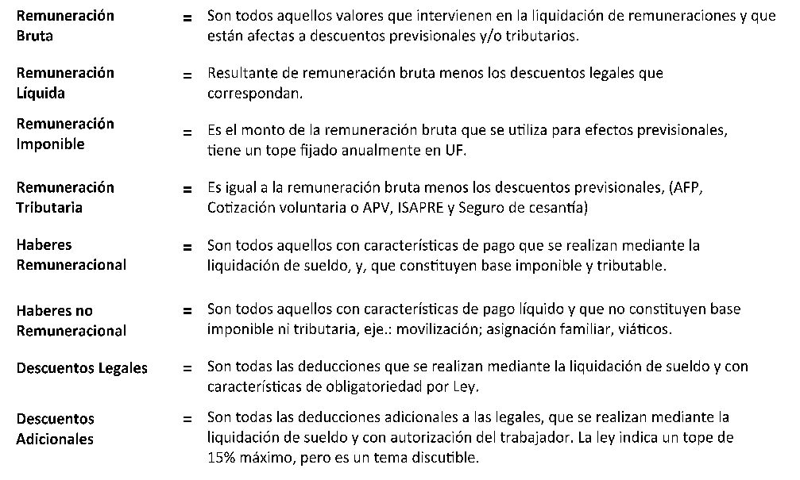
VOCABULARIO PRÁCTICO DE REMUNERACIONES
USO FRECUENTE

Slide 27
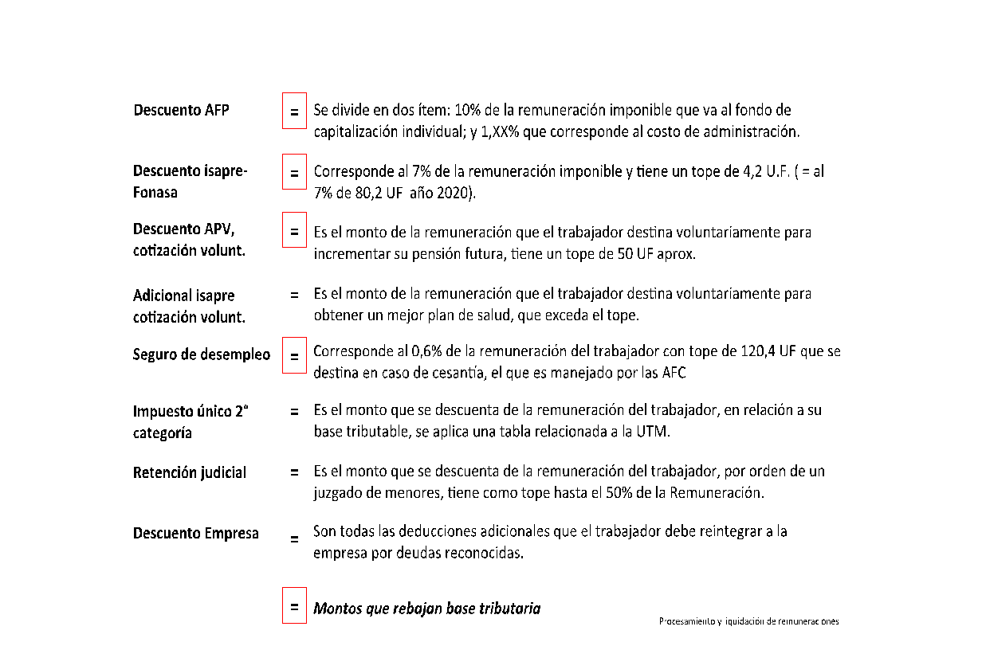
VOCABULARIO PRÁCTICO DE REMUNERACIONES
USO FRECUENTE

Slide 28
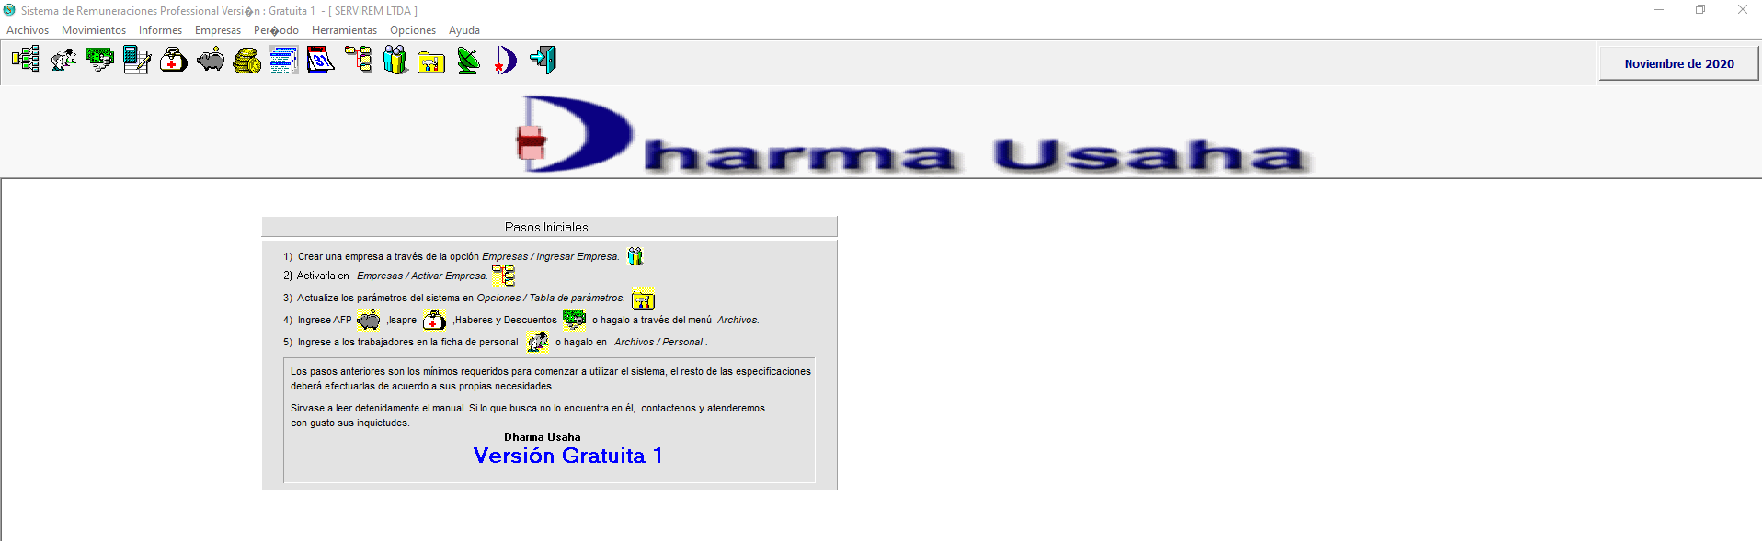
INICIO SOFTWARE DE REMUNERACIONES
Menú
Iconos de Inicio Rápido
Mes de Proceso
Link para bajar el software Gratuito por Previred
https://www.previred.com/web/previred/softwares-gratuito

Slide 29



16
REVISEMOS
¿CUÁNTO APRENDIMOS?
UTILIDAD DE UN SOFTWARE DE REMUNERACIONES
Para revisar los temas trabajados a lo largo de la presentación, te invito a desarrollar la Actividad 16 Cuánto Aprendimos. Descarga el archivo y sigue las instrucciones.
¡Muy bien!, ahora vamos a practicar.

Slide 30

16
¡PRACTIQUEMOS!
ACTIVIDAD PRÁCTICA
UTILIDAD DE UN SOFTWARE
DE REMUNERACIONES
Para realizar la siguiente actividad, utiliza el archivo Actividad Práctica 16, y sigue las instrucciones señaladas.
¡Éxito!
° Medio | Presentación

Slide 31

Resumen Actividad 16
UTILIDAD DE UN SOFTWARE DE REMUNERACIONES
Como cierre del Módulo y resumen de la actividad, te invitamos a revisar la siguiente animación.
¡Éxito!

Slide 32






ANTES DE COMENZAR A TRABAJAR
TOMA LAS SIGUIENTES PRECAUCIONES
Cuida tus claves de acceso.
Resguarda la confidencialidad de la información.
Cuidado con los dispositivos externos, asegura la información instalando antivirus.
Se riguroso y ordenado con los antecedentes que manejas.
Realiza trabajo en equipo con respeto en tus opiniones,
escucha a los demás.

Slide 33


ANTES DE TERMINAR:
TICKET DE SALIDA
UTILIDAD DE UN SOFTWARE
DE REMUNERACIONES
¡No olvides contestar la Autoevaluación y entregar el
Ticket de Salida!
¡Hasta la próxima!

